Slide 1
New Work & Führung Sonderauswertung 2021 Befragung und Methodik
Oliver Hasselmann, Esther Stollenwerk

Slide 2
5 Module
Mobile Arbeit & Homeoffice
Ressourcen & Belastungen
Sinn & Wertschätzung
Digital Leadership
Befragung & Methodik

Slide 3
Datenbasis und Erhebungsmethode
Befragung von 1.800 Erwerbstätigen zwischen 18 und 69 Jahren aller Branchen
Computer Assisted Web Interview (CAWI – „Online-Interviews“), Erhebungszeitraum 12.11.2020 – 11.01.2021 (bundesweiter coronabedingter Lockdown)
15 soziodemografische Merkmale (u. a. Alter, Geschlecht, Bildung, Arbeitsverhältnis, Unternehmensgröße, Führungsverantwortung, Branche)
Skala 1 (trifft ganz und gar nicht zu) bis 6 (trifft voll und ganz zu)

Slide 4
Erhebungszeitraum
ursprüngliche Erhebung: iga.Barometer 2019 (www.iga-info.de) im April 2019
Nacherhebung im Januar 2021, in einer Phase des coronabedingten bundesweiten Lockdown:
Appell an die Betriebe, Arbeiten soweit wie möglich ins Homeoffice zu verlagern
jedoch keine gesetzliche Verpflichtung

Slide 5
Merkmale des Datensatzes

Slide 6



Basiswerte (2021)
Prozent
Alter
N = 1.800
♀ - 50% | ♂ - 50%
518
Führungskräfte
28,8%

Slide 7
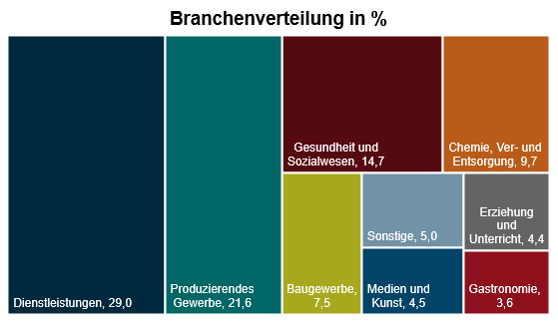
Branche und Bildung (2021)

Slide 8
Weiterführendes bei iga
Fragebogen der Befragung 2021: https://www.iga-info.de/fileadmin/redakteur/Veroeffentlichungen/iga_Arbeitshilfe/Dokumente/New-Work_Fuehrung_1-Methodik_Bericht.pdf
iga.Barometer 2019: https://www.iga-info.de/veroeffentlichungen/igareporte/igareport-43/
Themenseite New Work: https://www.iga-info.de/themen/new-work/

Slide 9
weiter zu…
Mobile Arbeit & Homeoffice
Ressourcen & Belastungen
Sinn & Wertschätzung
Digital Leadership
https://www.iga-info.de/veroeffentlichungen/
Thema „New Work“
Format „Arbeitshilfen“

